Slide 1
HOG
小组成员：邵尧 戴俊韬

Slide 2
Project Step
Label Video
HoG
Classifier
Evaluate
编程分工：
邵尧：Config、Classifier、Evaluation
戴俊韬：Label Video、HoG

Slide 3
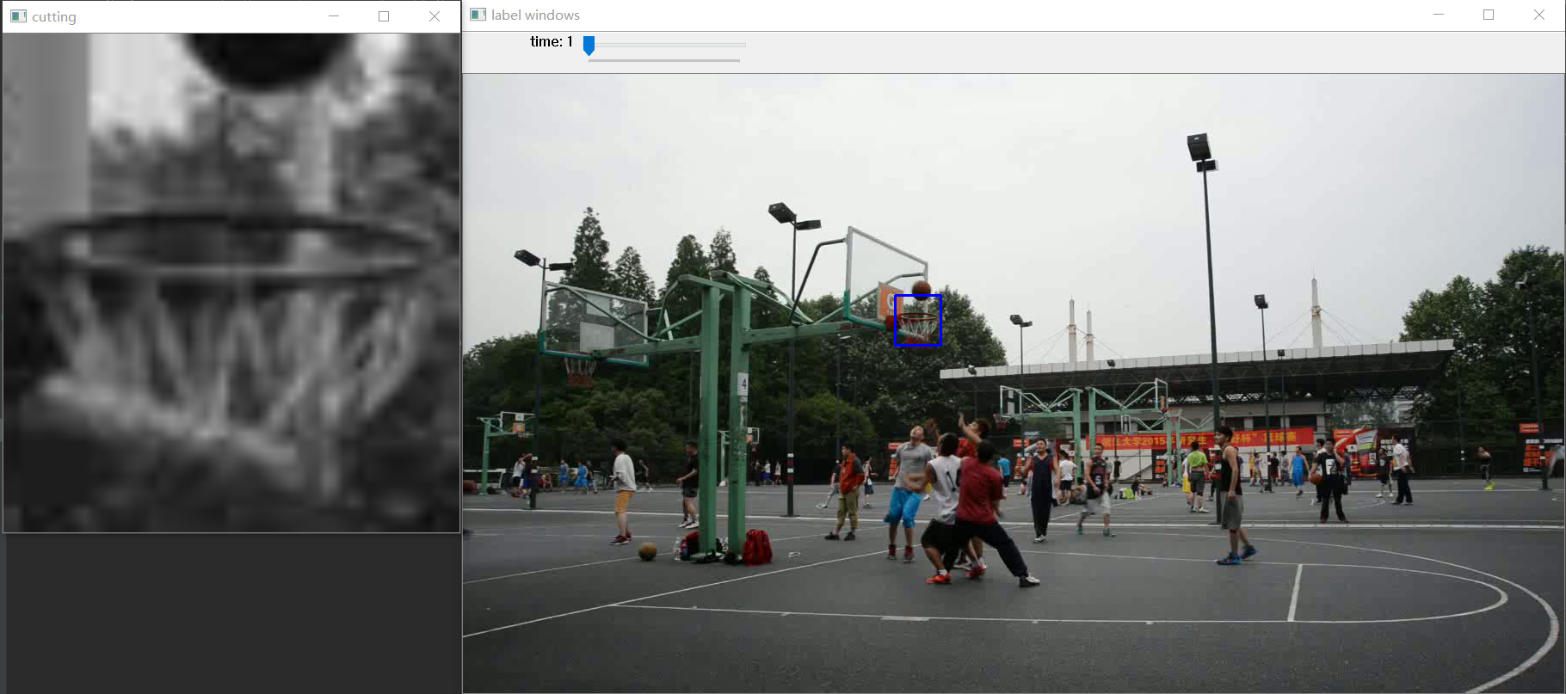
Step 1 Label Video
视频截取标准
以篮筐为界限上下对称，因为侦测进球需要一个从篮筐以上到篮筐以下的过程，所以这是一个对称的问题。为了使特征明显，我们在篮筐上下各留出一个篮球大小的空间。
Label标准
在确定的进球过程中，以视频中篮球与球筐先接触作为该过程的开始，到篮球离开球筐部分。

Slide 4
Step 2 HoG
gradient
histogram
normalize
留待测试的参数：
窗口大小
Block和Cell的大小
Overlap方式
方向划分个数
Sobel算子计算每个x、y方向梯度，并以此计算其角度。
每个cell内根据每个像素的角度和梯度计算方向直方图。其范围为[0, 180)
每个block内用L2距离进行规范化

Slide 5
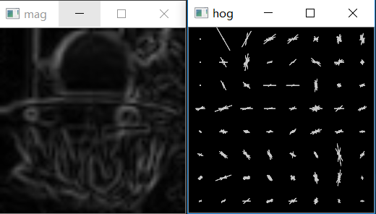
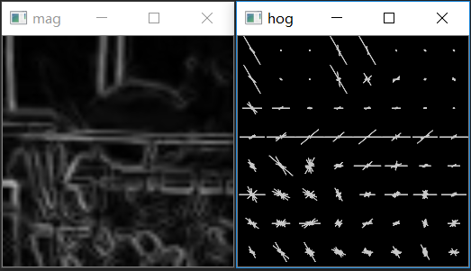
Step 2 HoG
视频1 Positive样本
视频2 Positive样本

Slide 6
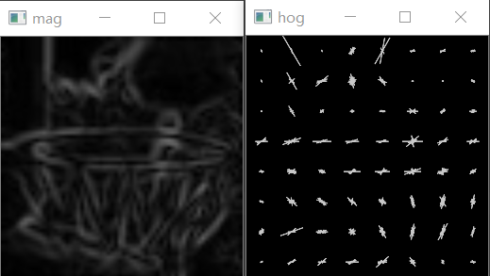
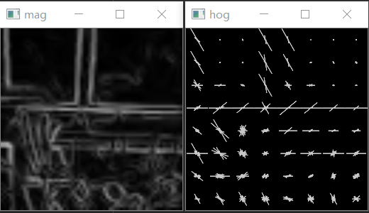
Step 2 HoG
视频1 Negative样本
视频2 Negative样本

Slide 7
Step 3 Classifier
简单的分类器
一开始采用以训练集Positive的样本均值为样本中心，计算测试集样本到样本中心的L2距离。设定阈值，超过距离超过阈值的样本预测为Negative，未超过的样本预测为Positive
但发现这种方式的Classifier效果很糟糕，甚至于绝大多数Negative样本距离样本中心较Positive样本更接近。对于这种现象，猜测是因为在被标记为Positive的篮球进球过程中，篮球会存在于图像上的不同位置。因此，对Positive样本取均值会淡化Positive样本的特征，使得均值的结果更趋近于Negative样本
因此，我们采用对于Negative样本取均值作为样本中心，并设定阈值的方法。其效果远远好于之前的做法。

Slide 8
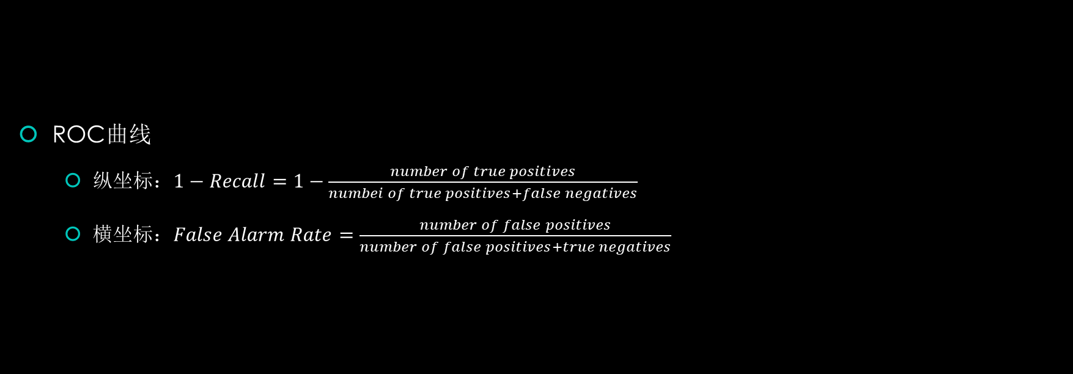
Step 4 Evaluation
ROC曲线
纵坐标：$1−Recall=1−\frac{number of true positives}{numbei of true positives+false negatives}$
横坐标：$False Alarm Rate=\frac{number of false positives}{number of false positives+true negatives}$

Slide 9
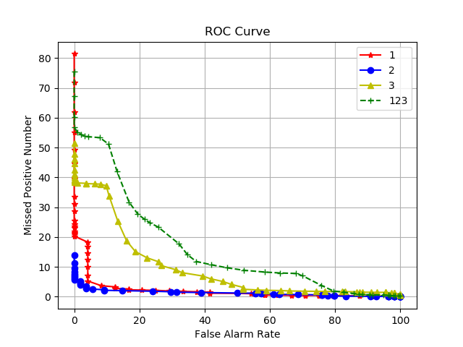
Step 4 Evaluation 视频混合测试
当多个视频混合后，预测效果不如单一视频

Slide 10
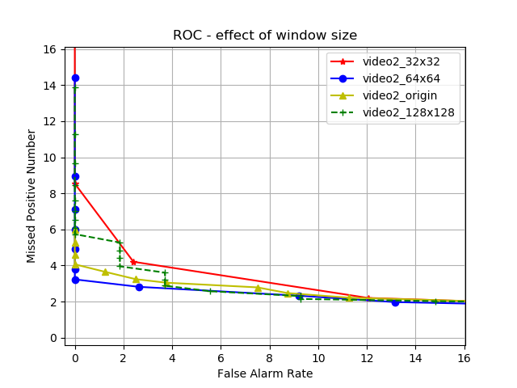
Step 4 Evaluation：winSize
相比较而言，winSize取 64 × 64 时，效果较好
猜测可能是取winSize为原始窗口大小附近的值效果较好

Slide 11
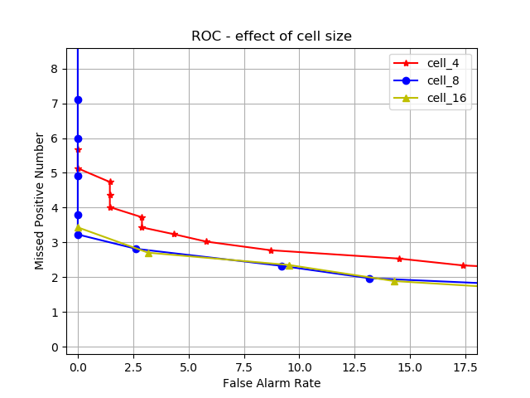
Step 4 Evaluation：blockSize和 cellSize
cellSize取为8或16时，效果较好

Slide 12
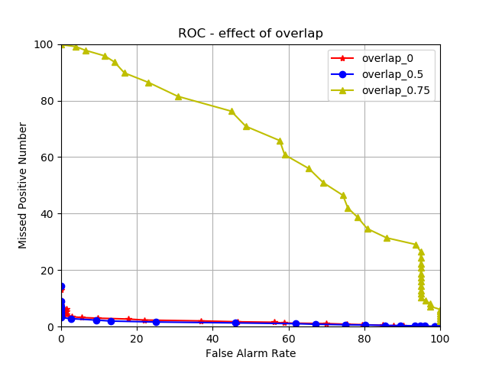
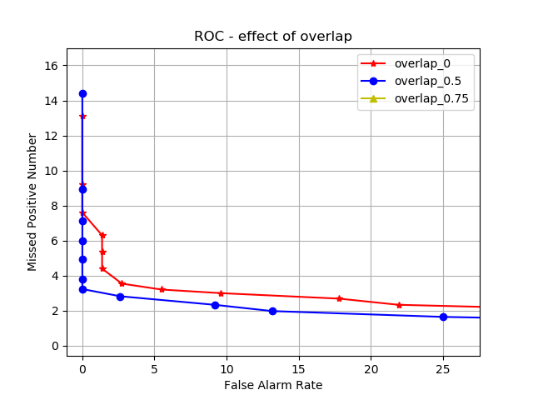
Step 4 Evaluation：Overlap(blockStride)

Slide 13
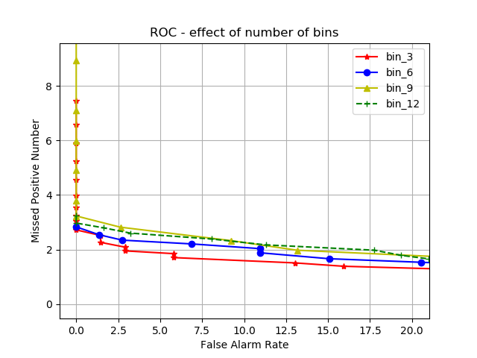
Step 4 Evaluation：nbins
角度划分个数，效果差别不大，对比而言取3较好

